Slide 1
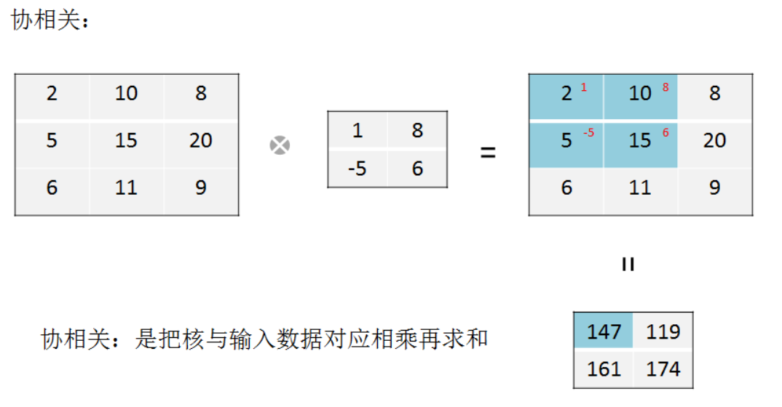
卷积和协相关

Slide 2
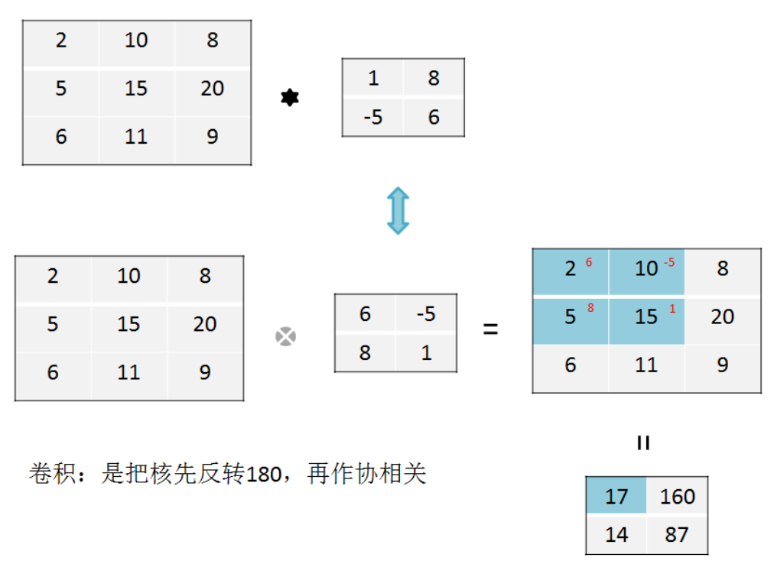
卷积和协相关

Slide 3

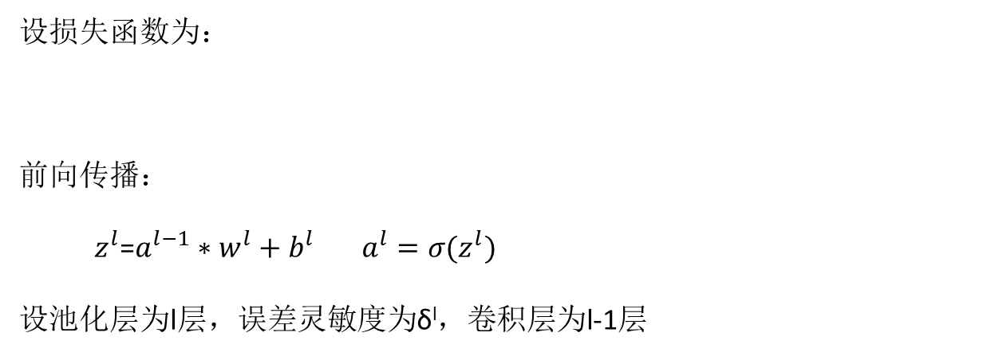
池化层到卷积层
设损失函数为：
前向传播：
$z^{l}$=$a^{l−1}∗w^{l}+b^{l} a^{l}=σ(z^{l})$
设池化层为l层，误差灵敏度为δ^{l}，卷积层为l-1层

Slide 4
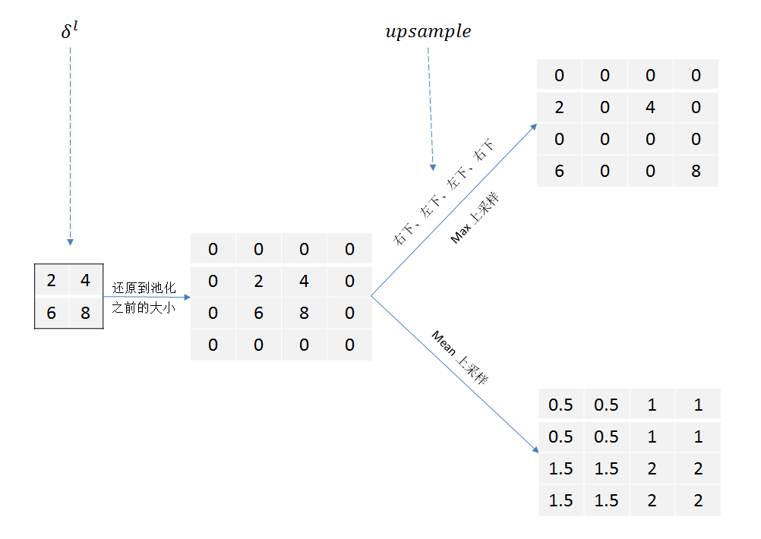
池化层到卷积层
位置信息前向传播时已标记
首先还原到池化前的大小
在进行上采样

Slide 5

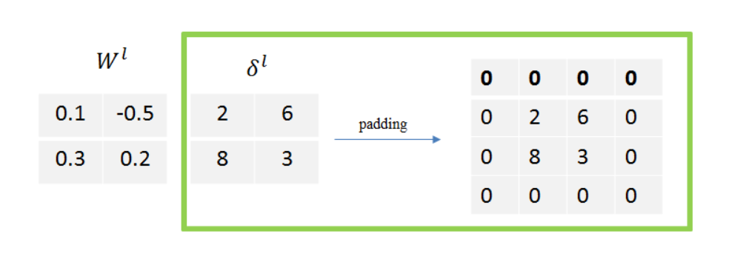
卷积层到池化层
设卷积层为l层，误差灵敏度为δ^{l}，池化层为l-1层
例子：

Slide 6
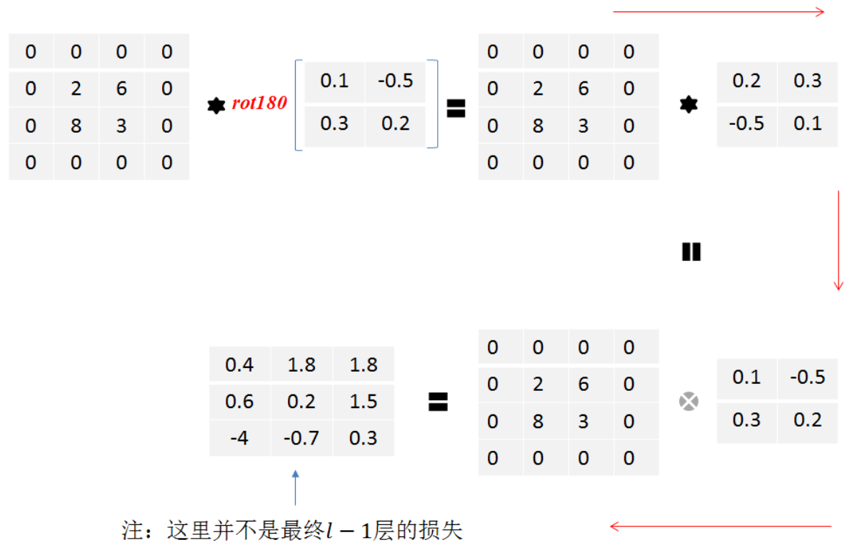
卷积层到池化层

Slide 7

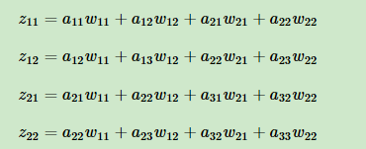

卷积层到池化层
为什么要旋转卷积核？
根据公式 $z^{l}$=$a^{l−1}∗w^{l}+b^{l}$
卷积操作展开：

Slide 8



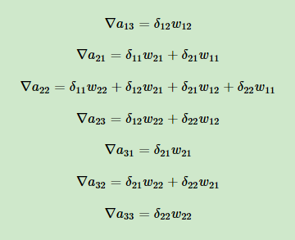

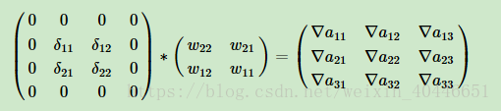
卷积层到池化层
根据${下式求a}^{l}$的梯度
得到：

Slide 9


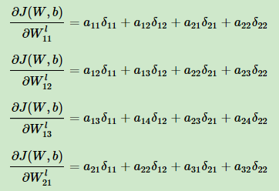
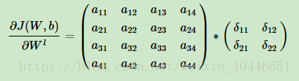
权值更新
权值更新
没有旋转180度原因
偏置更新

Slide 10
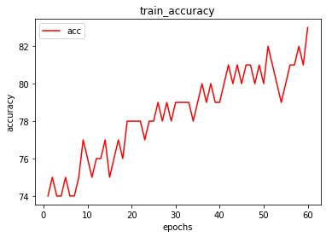
实验
测试集准确度80%

